Slide 1
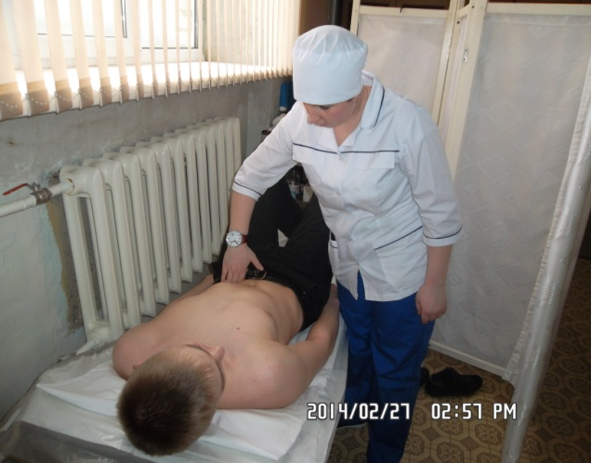
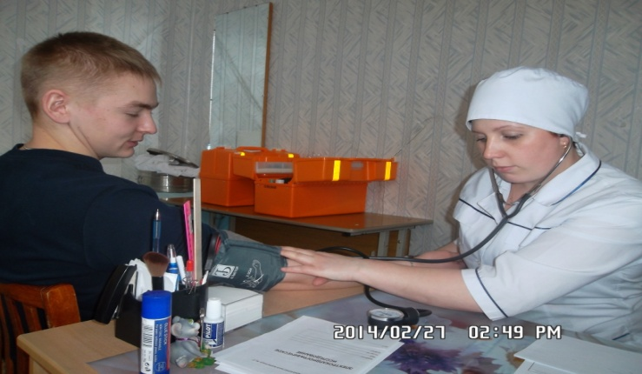
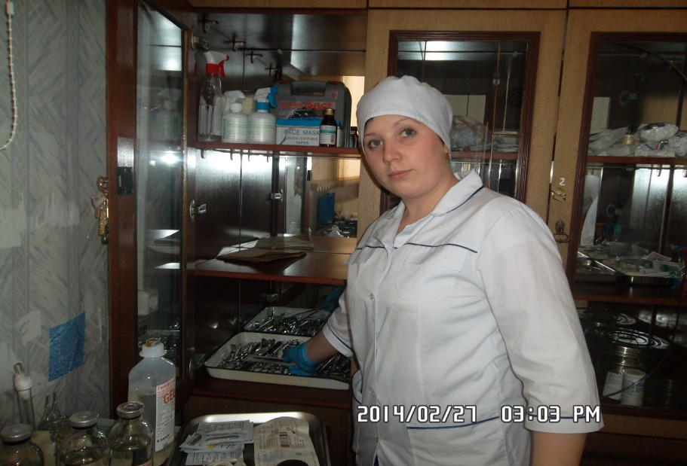
ГАОУ СПО ТО « ИШИМСКИЙ МЕДИЦИНСКИЙ КОЛЛЕДЖ» ПРЕЗЕНТАЦИЯ СИМУЛЯЦИОННОЙ ЗОНЫ «Лечение пациентов хирургического профиля»

Slide 2
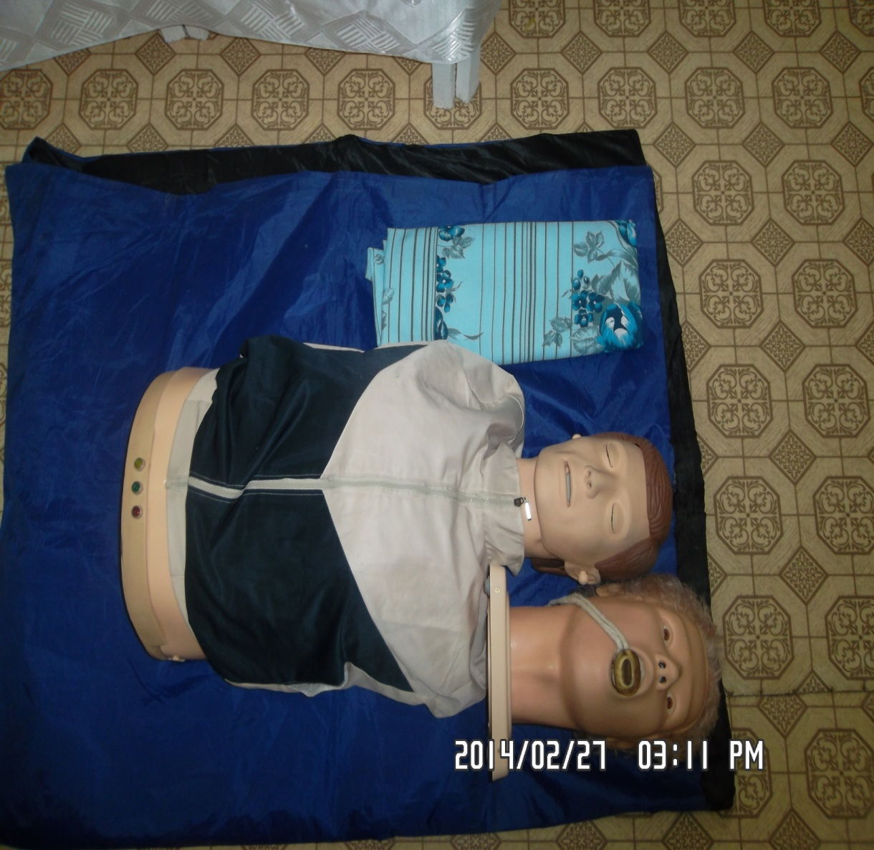
ОТРАБОТКА НАВЫКОВ ВВЕДЕНИЯ ВОЗДУХОВОДА

Slide 3
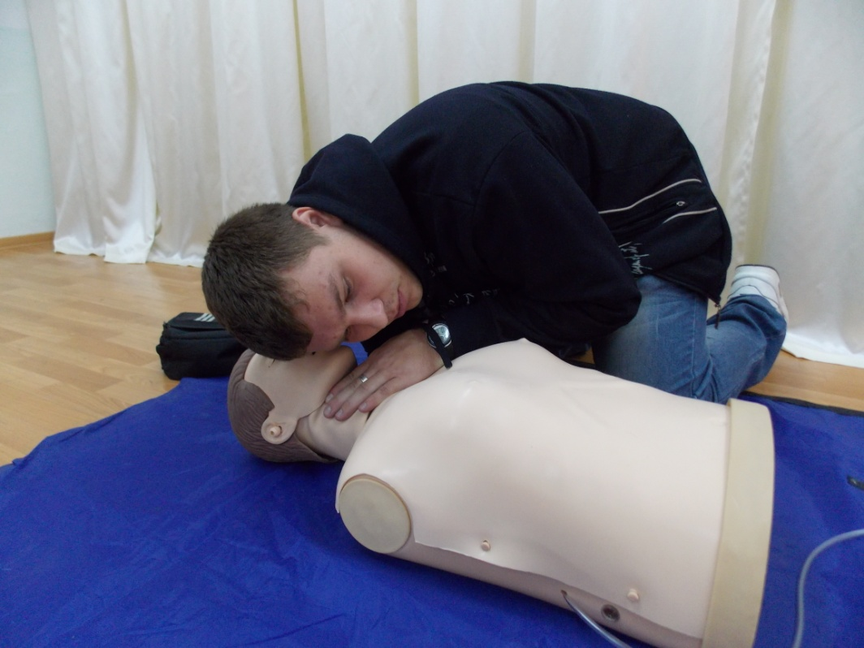
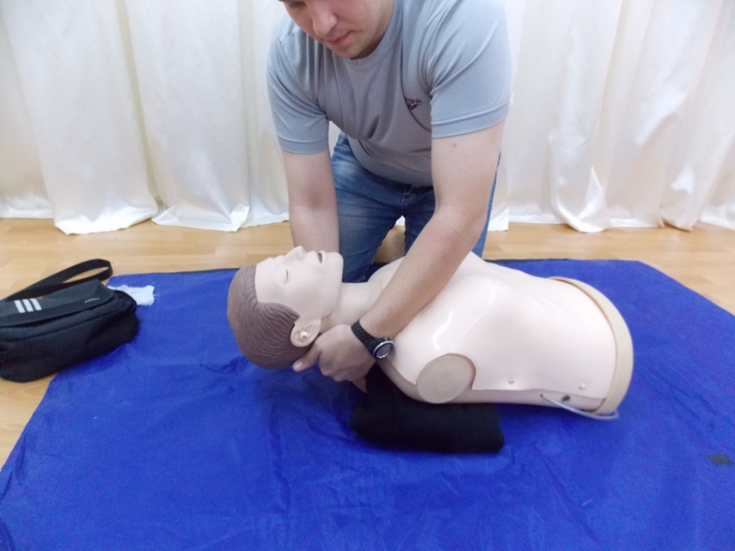

Slide 4
